Slide 1
Модельные методы

Slide 2

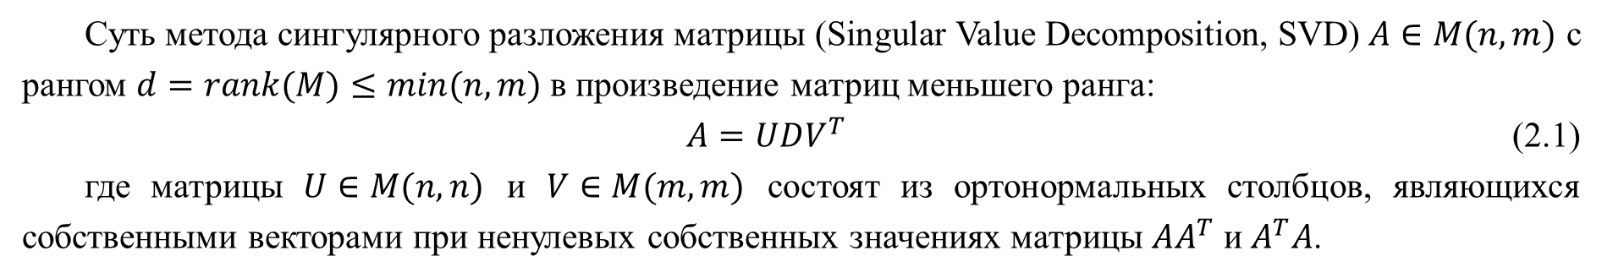
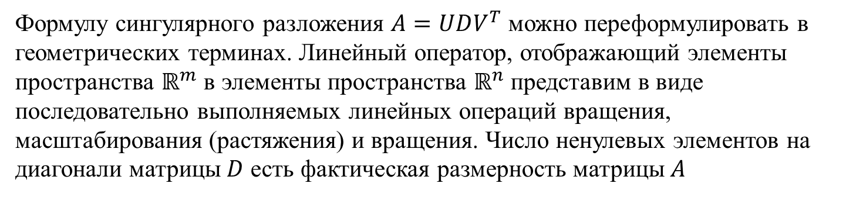

Сингулярное разложение
Суть метода сингулярного разложения матрицы (Singular Value Decomposition, SVD) $A∈M(n,m)$ с рангом $d=rank(M)≤min(n,m)$ в произведение матриц меньшего ранга:
$A=UDV^{T}$ (2.1)
где матрицы $U∈M(n, n)$ и $V∈M(m, m)$ состоят из ортонормальных столбцов, являющихся собственными векторами при ненулевых собственных значениях матрицы $AA^{T}$ и $A^{T}A$.
$$AA^{T}=A^{T}A=I$$
Формулу сингулярного разложения $A=UDV^{T}$ можно переформулировать в геометрических терминах. Линейный оператор, отображающий элементы пространства $ℝ^{m}$ в элементы пространства $ℝ^{n}$ представим в виде последовательно выполняемых линейных операций вращения, масштабирования (растяжения) и вращения. Число ненулевых элементов на диагонали матрицы $D$ есть фактическая размерность матрицы $A$
$$A^{−1}=A^{T}$$

Slide 3
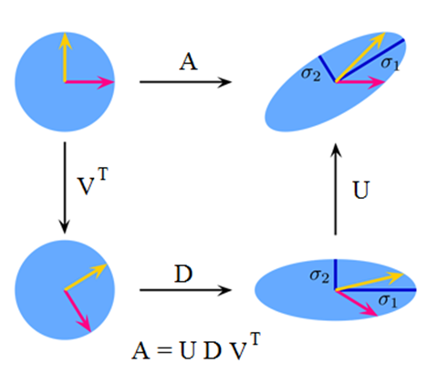
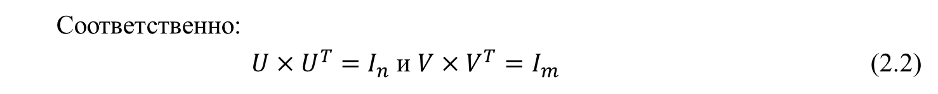
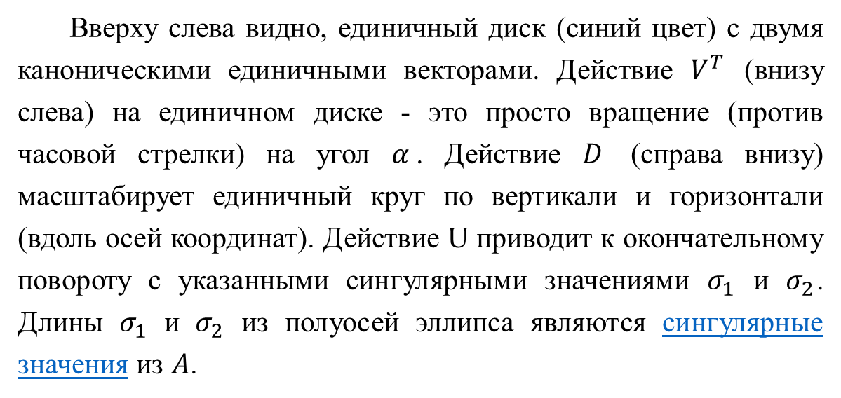
Геометрический смысл сингулярного разложения
Вверху слева видно, единичный диск (синий цвет) с двумя каноническими единичными векторами. Действие $V^{T}$ (внизу слева) на единичном диске - это просто вращение (против часовой стрелки) на угол $α$. Действие $D$ (справа внизу) масштабирует единичный круг по вертикали и горизонтали (вдоль осей координат). Действие U приводит к окончательному повороту с указанными сингулярными значениями $σ_{1}$ и $σ_{2}$. Длины $σ_{1}$ и $σ_{2}$ из полуосей эллипса являются сингулярные значения из $A$.
Соответственно:
$U×U^{T}=I_{n}$ и $V×V^{T}=I_{m}$ (2.2)

Slide 4
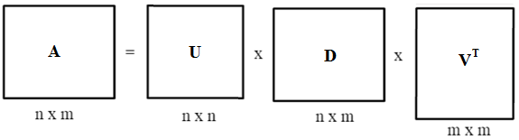
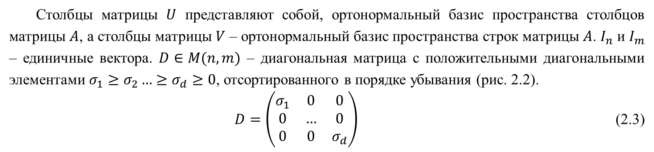
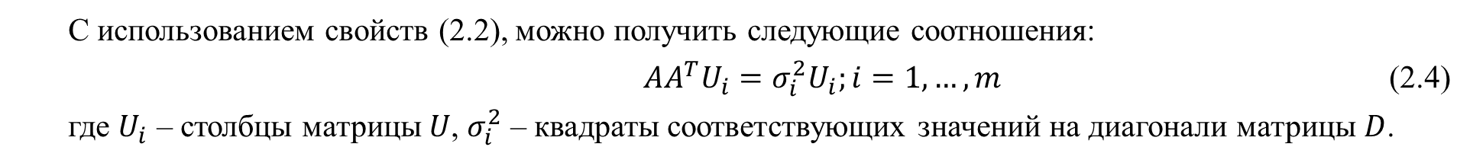
Столбцы матрицы $U$ представляют собой, ортонормальный базис пространства столбцов матрицы $A$, а столбцы матрицы $V$ – ортонормальный базис пространства строк матрицы $A$. $I_{n}$ и $I_{m}$ – единичные вектора. $D∈M(n, m)$ – диагональная матрица с положительными диагональными элементами $σ_{1}≥σ_{2}…≥σ_{d}≥0$, отсортированного в порядке убывания (рис. 2.2).
$D=\left(\begin{matrix}σ_{1} & 0 & 0 \\ 0 & … & 0 \\ 0 & 0 & σ_{d}\end{matrix}\right)$ (2.3)
С использованием свойств (2.2), можно получить следующие соотношения:
$AA^{T}U_{i}=σ_{i}^{2}U_{i};i=1,…,m$ (2.4)
где $U_{i}$ – столбцы матрицы $U$, $σ_{i}^{2}$ – квадраты соответствующих значений на диагонали матрицы $D$.

Slide 5
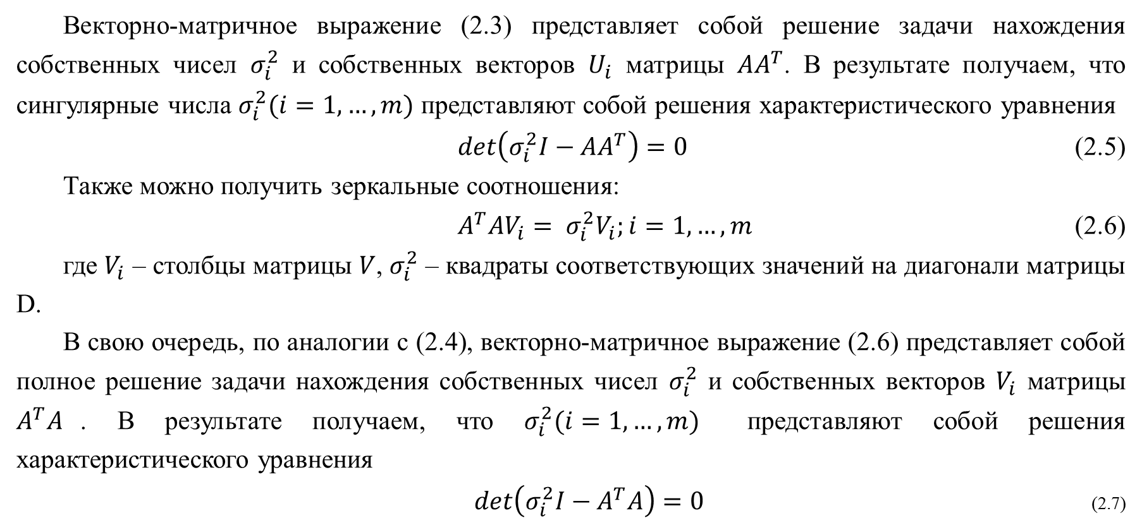
Векторно-матричное выражение (2.3) представляет собой решение задачи нахождения собственных чисел $σ_{i}^{2}$ и собственных векторов $U_{i}$ матрицы $AA^{T}$. В результате получаем, что сингулярные числа $σ_{i}^{2}(i=1,…,m)$ представляют собой решения характеристического уравнения
$det\left(σ_{i}^{2}I−AA^{T}\right)=0$ (2.5)
Также можно получить зеркальные соотношения:
$A^{T}AV_{i}= σ_{i}^{2}V_{i};i=1,…,m$ (2.6)
где $V_{i}$ – столбцы матрицы $V$, $σ_{i}^{2}$ – квадраты соответствующих значений на диагонали матрицы D.
В свою очередь, по аналогии с (2.4), векторно-матричное выражение (2.6) представляет собой полное решение задачи нахождения собственных чисел $σ_{i}^{2}$ и собственных векторов $V_{i}$ матрицы $A^{T}A$. В результате получаем, что $σ_{i}^{2}(i=1,…,m)$ представляют собой решения характеристического уравнения
$det\left(σ_{i}^{2}I−A^{T}A\right)=0$ (2.7)

Slide 6

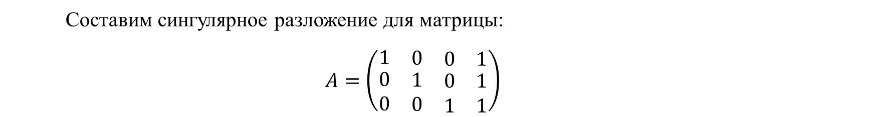
При конструировании сингулярного разложения произвольной $(n, m)$-матрицы $A$ ранга $d$ следует придерживаться следующего порядка действий.
Составить матрицу $A^{T}A$ и характеристический полином этой матрицы. Найти сингулярные числа матрицы $A$ и составить $(n, m)$-матрицу $D$.
Рассмотрим следующий пример:
Пусть имеется таблица 2.1 с тестом мужчин о предпочтении к музыкальным направлениям. Индексы строк – это имена меломанов, а индексы столбцов – виды направлений в музыке.
Таблица 2.1
Составим сингулярное разложение для матрицы:
$$A=\left(\begin{matrix}\begin{matrix}1 & \begin{matrix}0 & \begin{matrix}0 & 1\end{matrix}\end{matrix}\end{matrix} \\ \begin{matrix}\begin{matrix}0 & \begin{matrix}1 & \begin{matrix}0 & 1\end{matrix}\end{matrix}\end{matrix} \\ \begin{matrix}0 & \begin{matrix}0 & \begin{matrix}1 & 1\end{matrix}\end{matrix}\end{matrix}\end{matrix}\end{matrix}\right)$$

Slide 7
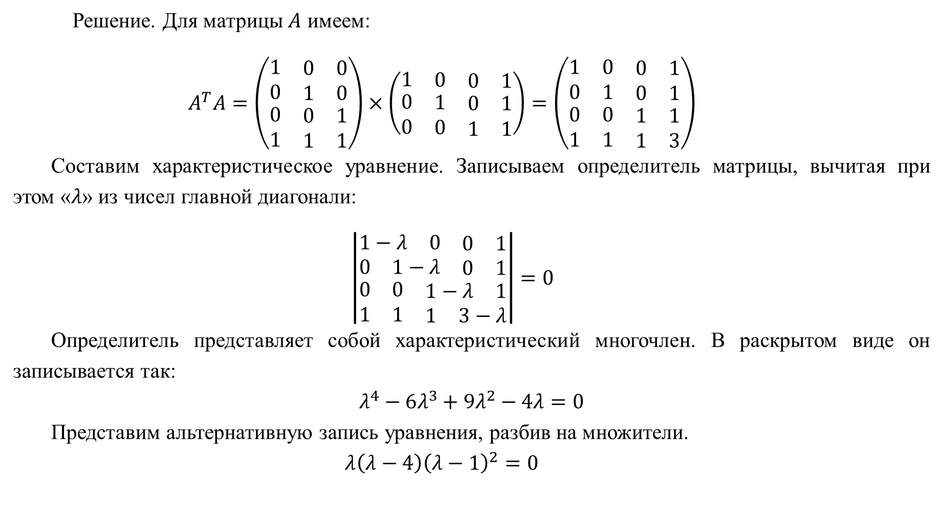
Решение. Для матрицы $A$ имеем:
$$A^{T}A=\left(\begin{matrix}\begin{matrix}1 & \begin{matrix}0 & 0\end{matrix}\end{matrix} \\ \begin{matrix}0 & \begin{matrix}1 & 0\end{matrix}\end{matrix} \\ \begin{matrix}\begin{matrix}0 & \begin{matrix}0 & 1\end{matrix}\end{matrix} \\ \begin{matrix}1 & \begin{matrix}1 & 1\end{matrix}\end{matrix}\end{matrix}\end{matrix}\right)×\left(\begin{matrix}\begin{matrix}1 & \begin{matrix}0 & \begin{matrix}0 & 1\end{matrix}\end{matrix}\end{matrix} \\ \begin{matrix}\begin{matrix}0 & \begin{matrix}1 & \begin{matrix}0 & 1\end{matrix}\end{matrix}\end{matrix} \\ \begin{matrix}0 & \begin{matrix}0 & \begin{matrix}1 & 1\end{matrix}\end{matrix}\end{matrix}\end{matrix}\end{matrix}\right)=\left(\begin{matrix}\begin{matrix}1 & 0 & \begin{matrix}0 & 1\end{matrix}\end{matrix} \\ \begin{matrix}0 & 1 & \begin{matrix}0 & 1\end{matrix}\end{matrix} \\ \begin{matrix}\begin{matrix}0 & 0 & \begin{matrix}1 & 1\end{matrix}\end{matrix} \\ \begin{matrix}1 & 1 & \begin{matrix}1 & 3\end{matrix}\end{matrix}\end{matrix}\end{matrix}\right)$$
Составим характеристическое уравнение. Записываем определитель матрицы, вычитая при этом «$λ$» из чисел главной диагонали:
$$\left|\begin{matrix}\begin{matrix}1−λ & 0 & \begin{matrix}0 & 1\end{matrix}\end{matrix} \\ \begin{matrix}0 & 1−λ & \begin{matrix}0 & 1\end{matrix}\end{matrix} \\ \begin{matrix}\begin{matrix}0 & 0 & \begin{matrix}1−λ & 1\end{matrix}\end{matrix} \\ \begin{matrix}1 & 1 & \begin{matrix}1 & 3−λ\end{matrix}\end{matrix}\end{matrix}\end{matrix}\right|=0$$
Определитель представляет собой характеристический многочлен. В раскрытом виде он записывается так:
$$λ^{4}−6λ^{3}+9λ^{2}−4λ=0$$
Представим альтернативную запись уравнения, разбив на множители.
$$λ\left(λ−4\right){\left(λ−1\right)}^{2}=0$$

Slide 8

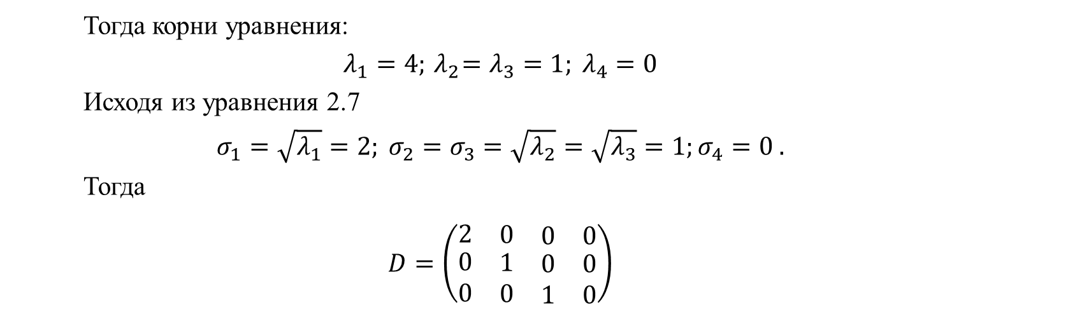
Тогда корни уравнения:
$$λ_{1}=4;{ λ}_{2}=λ_{3}=1; λ_{4}=0$$
Исходя из уравнения 2.7
$$σ_{1}=\sqrt{λ_{1}}=2; σ_{2}=σ_{3}=\sqrt{λ_{2}}=\sqrt{λ_{3}}=1;σ_{4}=0 .$$
Тогда
$$D=\left(\begin{matrix}\begin{matrix}2 & \begin{matrix}0 & \begin{matrix}0 & 0\end{matrix}\end{matrix}\end{matrix} \\ \begin{matrix}\begin{matrix}0 & \begin{matrix}1 & \begin{matrix}0 & 0\end{matrix}\end{matrix}\end{matrix} \\ \begin{matrix}0 & \begin{matrix}0 & \begin{matrix}1 & 0\end{matrix}\end{matrix}\end{matrix}\end{matrix}\end{matrix}\right)$$
2. Построить ортонормированную систему собственных векторов $e_{1}, e_{2}, …,e_{n}$ оператора с матрицей $A^{T}A$, принадлежащих соответственно собственным значениям $λ_{1},{ λ}_{2}, λ_{3}, λ_{4}.$ Из столбцов координат этих векторов составить матрицу $V$.
Составим систему уравнений из строк характеристического уравнения.
$$\left(A^{T}A−λI\right)x_{n}=0$$

Slide 9
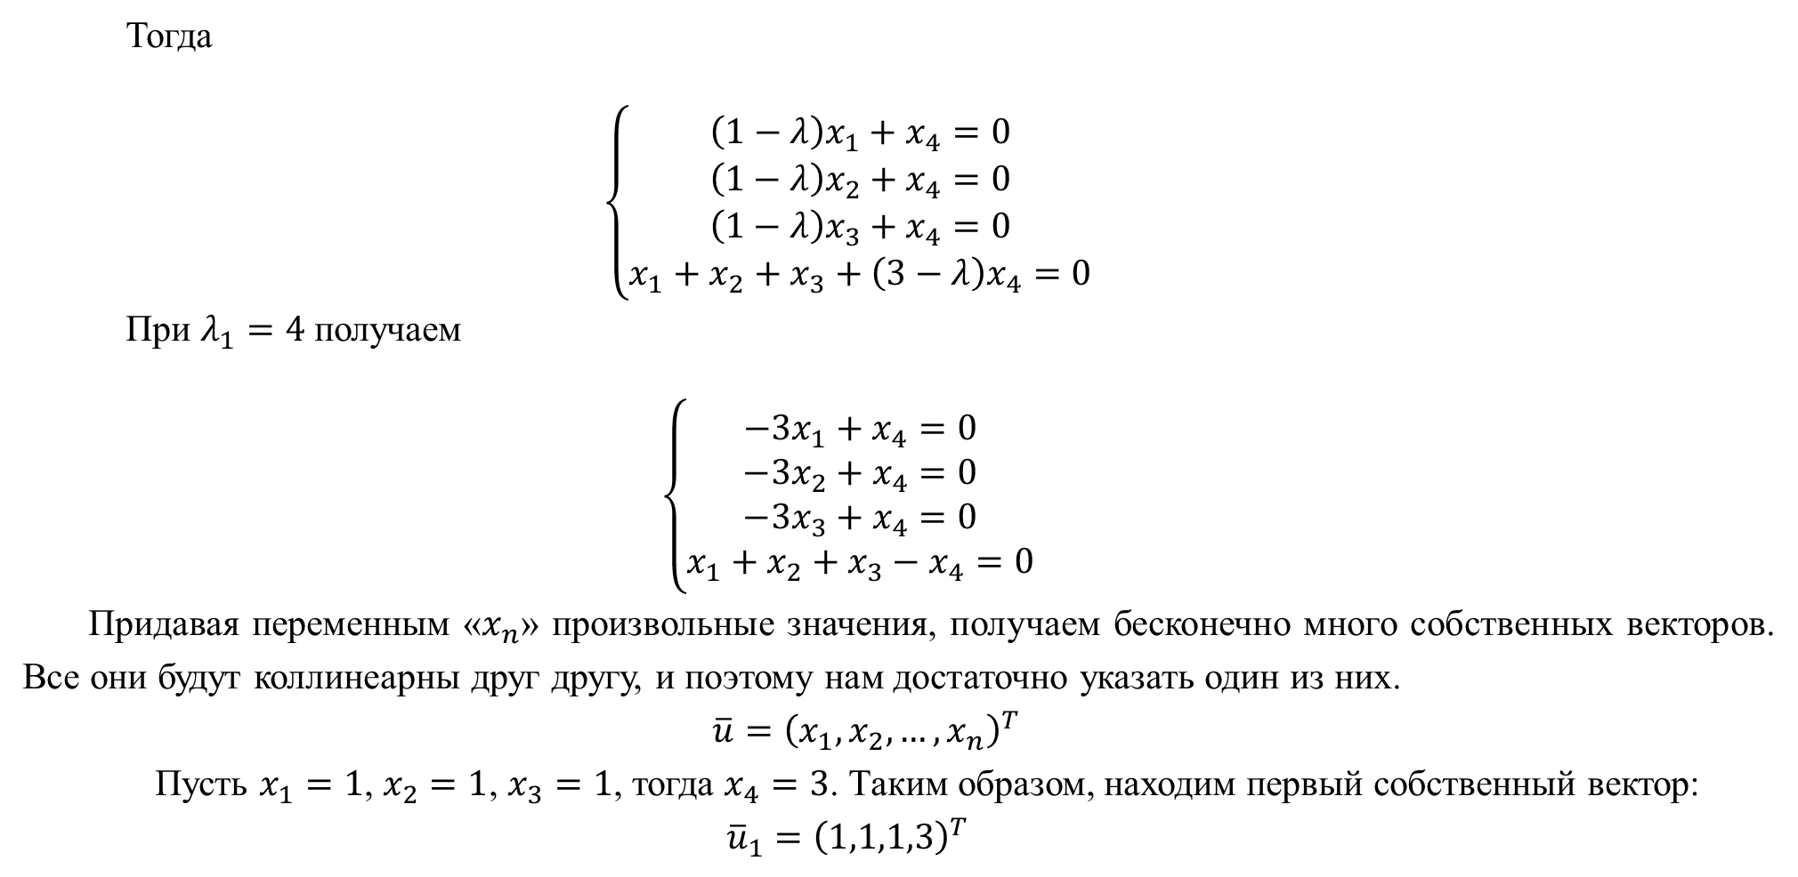
Тогда
$$\left\{\begin{matrix}\left(1−λ\right)x_{1}+x_{4}=0 \\ \left(1−λ\right)x_{2}+x_{4}=0 \\ \begin{matrix}\left(1−λ\right)x_{3}+x_{4}=0 \\ x_{1}+x_{2}+x_{3}+\left(3−λ\right)x_{4}=0\end{matrix}\end{matrix}\right.$$
При $λ_{1}=4$ получаем
$$\left\{\begin{matrix}−3x_{1}+x_{4}=0 \\ −3x_{2}+x_{4}=0 \\ \begin{matrix}−3x_{3}+x_{4}=0 \\ x_{1}+x_{2}+x_{3}−x_{4}=0\end{matrix}\end{matrix}\right.$$
Придавая переменным «$x_{n}$» произвольные значения, получаем бесконечно много собственных векторов. Все они будут коллинеарны друг другу, и поэтому нам достаточно указать один из них.
$$\overline{u}={\left(x_{1},x_{2},…,x_{n}\right)}^{T}$$
Пусть $x_{1}=1$, $x_{2}=1$, $x_{3}=1$, тогда $x_{4}=3$. Таким образом, находим первый собственный вектор:
$${\overline{u}}_{1}={\left(1,1,1,3\right)}^{T}$$

Slide 10

При $λ_{2}=λ_{3}=1$ получаем
$$\left\{\begin{matrix}x_{4}=0 \\ x_{4}=0 \\ \begin{matrix}x_{4}=0 \\ x_{1}+x_{2}+x_{3}+2x_{4}=0\end{matrix}\end{matrix}\right.$$
Здесь $x_{4}=0$. Тогда возможны следующие варианты собственных векторов:
$${\overline{u}}_{2}={\left(1,−1,0,0\right)}^{T};{\overline{u}}_{3}={\left(1,1,−2,0\right)}^{T}$$
При $λ_{4}=0$ получаем
$$\left\{\begin{matrix}x_{1}+x_{4}=0 \\ x_{2}+x_{4}=0 \\ \begin{matrix}x_{3}+x_{4}=0 \\ x_{1}+x_{2}+x_{3}+3x_{4}=0\end{matrix}\end{matrix}\right.$$
Пусть $x_{1}=1$, $x_{2}=1$, $x_{3}=1$, тогда $x_{4}=−1$. Таким образом, находим последний собственный вектор:
$${\overline{u}}_{4}={\left(1,1,1,−1\right)}^{T}$$

Slide 11
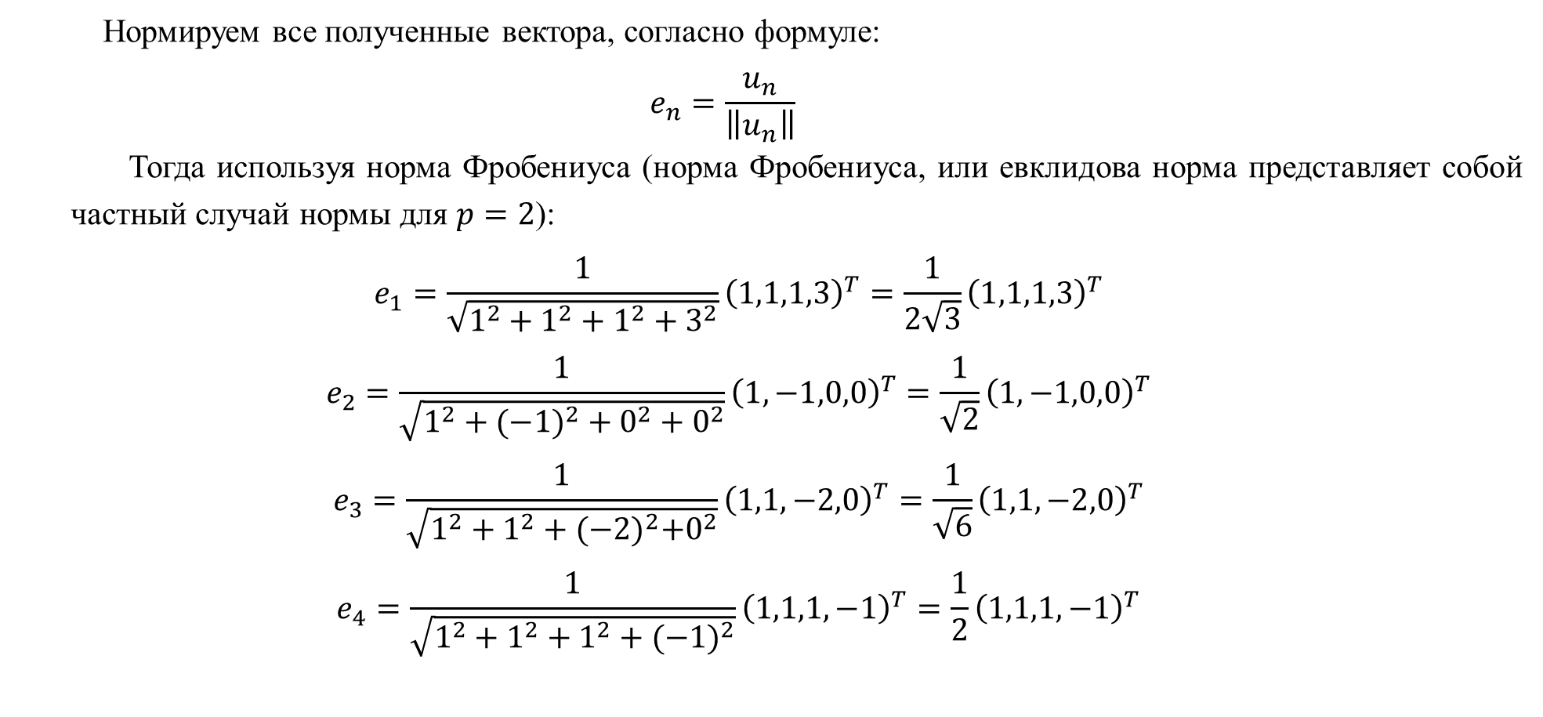
Нормируем все полученные вектора, согласно формуле:
$$e_{n}=\frac{u_{n}}{\left\|u_{n}\right\|}$$
Тогда используя норма Фробениуса (норма Фробениуса, или евклидова норма представляет собой частный случай нормы для $p=2$):
$$e_{1}=\frac{1}{\sqrt{1^{2}+1^{2}+1^{2}+3^{2}}}{\left(1,1,1,3\right)}^{T}=\frac{1}{2\sqrt{3}}{\left(1,1,1,3\right)}^{T}$$
$$e_{2}=\frac{1}{\sqrt{1^{2}+({−1)}^{2}+0^{2}+0^{2}}}{\left(1,−1,0,0\right)}^{T}=\frac{1}{\sqrt{2}}{\left(1,−1,0,0\right)}^{T}$$
$$e_{3}=\frac{1}{\sqrt{1^{2}+1^{2}+{(−2)}^{2}+0^{2}}}{\left(1,1,−2,0\right)}^{T}=\frac{1}{\sqrt{6}}{\left(1,1,−2,0\right)}^{T}$$
$$e_{4}=\frac{1}{\sqrt{1^{2}+1^{2}+1^{2}+({−1)}^{2}}}{\left(1,1,1,−1\right)}^{T}=\frac{1}{2}{\left(1,1,1,−1\right)}^{T}$$

Slide 12


Из столбцов координат векторов $e$ составим матрицу
$$V=\left(\begin{matrix}\begin{matrix}\frac{1}{2\sqrt{3}} & \frac{1}{\sqrt{2}} & \begin{matrix}\frac{1}{\sqrt{6}} & \frac{1}{2}\end{matrix}\end{matrix} \\ \begin{matrix}\frac{1}{2\sqrt{3}} & −\frac{1}{\sqrt{2}} & \begin{matrix}\frac{1}{\sqrt{6}} & \frac{1}{2}\end{matrix}\end{matrix} \\ \begin{matrix}\begin{matrix}\frac{1}{2\sqrt{3}} & 0 & \begin{matrix}−\frac{2}{\sqrt{6}} & \frac{1}{2}\end{matrix}\end{matrix} \\ \begin{matrix}\frac{3}{2\sqrt{3}} & 0 & \begin{matrix}0 & −\frac{1}{2}\end{matrix}\end{matrix}\end{matrix}\end{matrix}\right)$$
3. Построить ортонормированную систему векторов
$$f_{1}=\frac{Ae_{1}}{σ_{1}}, …,f_{r}=\frac{Ae_{r}}{σ_{r}}$$
и дополнить ее любыми векторами до ортонормированного базиса пространства. Из столбцов координат векторов составить матрицу $U$.

Slide 13
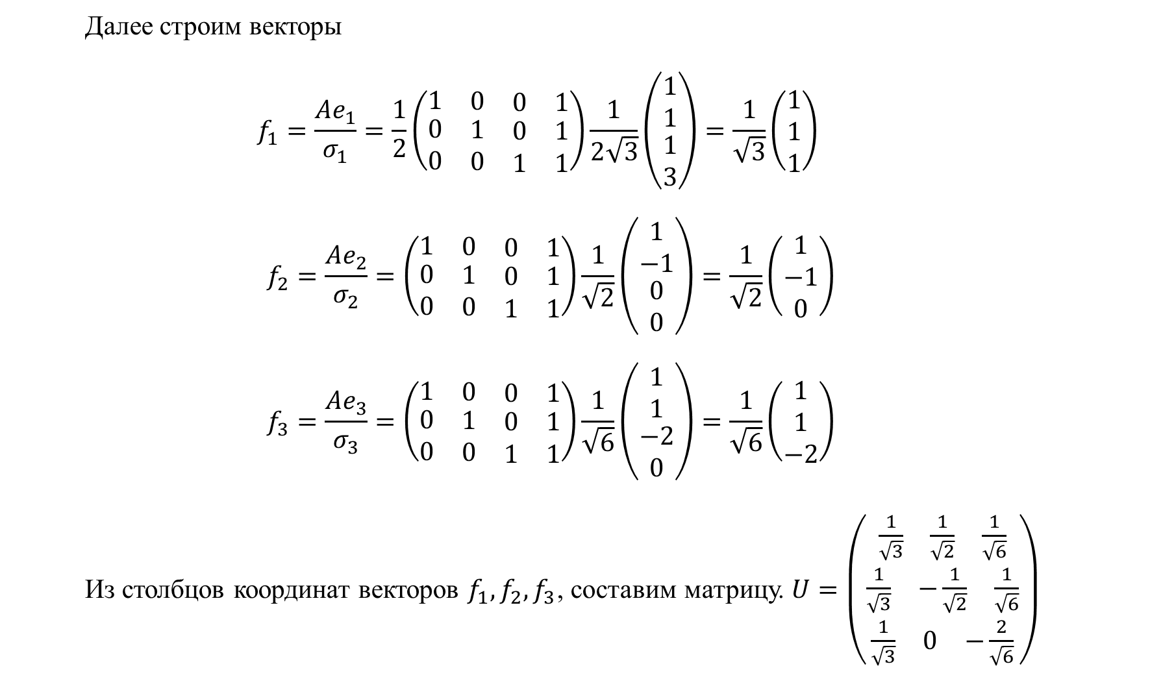
Далее строим векторы
$$f_{1}=\frac{Ae_{1}}{σ_{1}}=\frac{1}{2}\left(\begin{matrix}\begin{matrix}1 & \begin{matrix}0 & \begin{matrix}0 & 1\end{matrix}\end{matrix}\end{matrix} \\ \begin{matrix}\begin{matrix}0 & \begin{matrix}1 & \begin{matrix}0 & 1\end{matrix}\end{matrix}\end{matrix} \\ \begin{matrix}0 & \begin{matrix}0 & \begin{matrix}1 & 1\end{matrix}\end{matrix}\end{matrix}\end{matrix}\end{matrix}\right)\frac{1}{2\sqrt{3}}\left(\begin{matrix}1 \\ 1 \\ \begin{matrix}1 \\ 3\end{matrix}\end{matrix}\right)=\frac{1}{\sqrt{3}}\left(\begin{matrix}1 \\ 1 \\ 1\end{matrix}\right)$$
$$f_{2}=\frac{Ae_{2}}{σ_{2}}=\left(\begin{matrix}\begin{matrix}1 & \begin{matrix}0 & \begin{matrix}0 & 1\end{matrix}\end{matrix}\end{matrix} \\ \begin{matrix}\begin{matrix}0 & \begin{matrix}1 & \begin{matrix}0 & 1\end{matrix}\end{matrix}\end{matrix} \\ \begin{matrix}0 & \begin{matrix}0 & \begin{matrix}1 & 1\end{matrix}\end{matrix}\end{matrix}\end{matrix}\end{matrix}\right)\frac{1}{\sqrt{2}}\left(\begin{matrix}1 \\ −1 \\ \begin{matrix}0 \\ 0\end{matrix}\end{matrix}\right)=\frac{1}{\sqrt{2}}\left(\begin{matrix}1 \\ −1 \\ 0\end{matrix}\right)$$
$$f_{3}=\frac{Ae_{3}}{σ_{3}}=\left(\begin{matrix}\begin{matrix}1 & \begin{matrix}0 & \begin{matrix}0 & 1\end{matrix}\end{matrix}\end{matrix} \\ \begin{matrix}\begin{matrix}0 & \begin{matrix}1 & \begin{matrix}0 & 1\end{matrix}\end{matrix}\end{matrix} \\ \begin{matrix}0 & \begin{matrix}0 & \begin{matrix}1 & 1\end{matrix}\end{matrix}\end{matrix}\end{matrix}\end{matrix}\right)\frac{1}{\sqrt{6}}\left(\begin{matrix}1 \\ 1 \\ \begin{matrix}−2 \\ 0\end{matrix}\end{matrix}\right)=\frac{1}{\sqrt{6}}\left(\begin{matrix}1 \\ 1 \\ −2\end{matrix}\right)$$
Из столбцов координат векторов $f_{1},f_{2},f_{3}$, составим матрицу. $U=\left(\begin{matrix}\begin{matrix}\frac{1}{\sqrt{3}} & \frac{1}{\sqrt{2}} & \frac{1}{\sqrt{6}}\end{matrix} \\ \begin{matrix}\frac{1}{\sqrt{3}} & −\frac{1}{\sqrt{2}} & \frac{1}{\sqrt{6}}\end{matrix} \\ \begin{matrix}\frac{1}{\sqrt{3}} & 0 & −\frac{2}{\sqrt{6}}\end{matrix}\end{matrix}\right)$

Slide 14
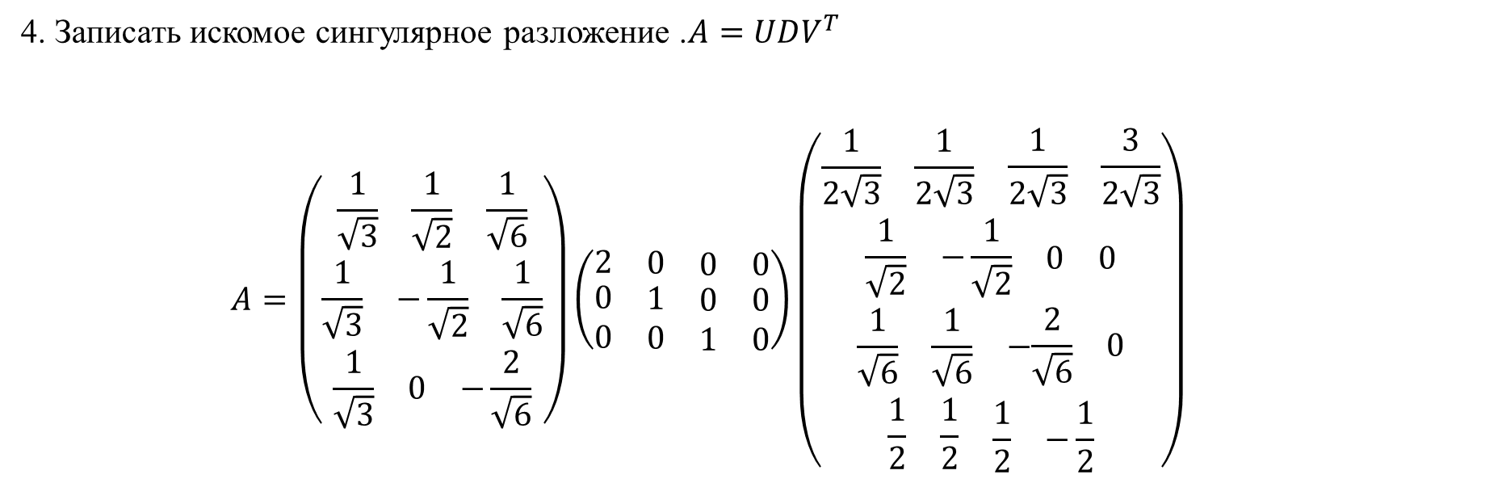
4. Записать искомое сингулярное разложение .$A=UDV^{T}$
$$A=\left(\begin{matrix}\begin{matrix}\frac{1}{\sqrt{3}} & \frac{1}{\sqrt{2}} & \frac{1}{\sqrt{6}}\end{matrix} \\ \begin{matrix}\frac{1}{\sqrt{3}} & −\frac{1}{\sqrt{2}} & \frac{1}{\sqrt{6}}\end{matrix} \\ \begin{matrix}\frac{1}{\sqrt{3}} & 0 & −\frac{2}{\sqrt{6}}\end{matrix}\end{matrix}\right)\left(\begin{matrix}\begin{matrix}2 & \begin{matrix}0 & \begin{matrix}0 & 0\end{matrix}\end{matrix}\end{matrix} \\ \begin{matrix}\begin{matrix}0 & \begin{matrix}1 & \begin{matrix}0 & 0\end{matrix}\end{matrix}\end{matrix} \\ \begin{matrix}0 & \begin{matrix}0 & \begin{matrix}1 & 0\end{matrix}\end{matrix}\end{matrix}\end{matrix}\end{matrix}\right)\left(\begin{matrix}\begin{matrix}\frac{1}{2\sqrt{3}} & \frac{1}{2\sqrt{3}} & \begin{matrix}\frac{1}{2\sqrt{3}} & \frac{3}{2\sqrt{3}}\end{matrix}\end{matrix} \\ \begin{matrix}\frac{1}{\sqrt{2}} & −\frac{1}{\sqrt{2}} & \begin{matrix}0 & 0\end{matrix}\end{matrix} \\ \begin{matrix}\begin{matrix}\frac{1}{\sqrt{6}} & \frac{1}{\sqrt{6}} & −\begin{matrix}\frac{2}{\sqrt{6}} & 0\end{matrix}\end{matrix} \\ \begin{matrix}\frac{1}{2} & \frac{1}{2} & \begin{matrix}\frac{1}{2} & −\frac{1}{2}\end{matrix}\end{matrix}\end{matrix}\end{matrix}\right)$$

Slide 15
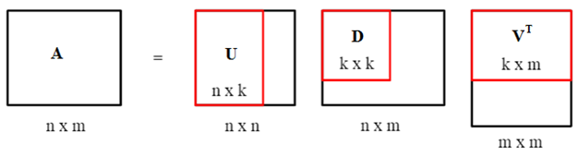
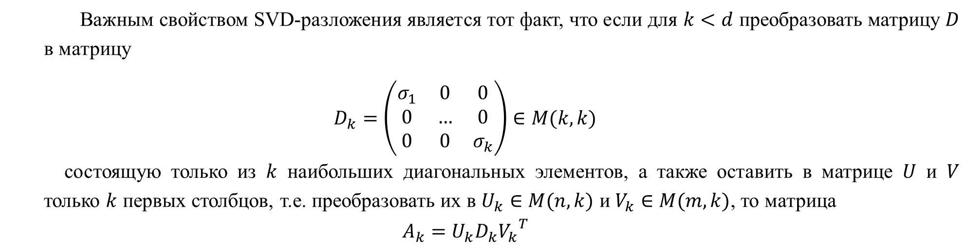
Важным свойством SVD-разложения является тот факт, что если для $k<d$ преобразовать матрицу $D$ в матрицу
$$D_{k}=\left(\begin{matrix}σ_{1} & 0 & 0 \\ 0 & … & 0 \\ 0 & 0 & σ_{k}\end{matrix}\right)∈M(k,k)$$
состоящую только из $k$ наибольших диагональных элементов, а также оставить в матрице $U$ и $V$ только $k$ первых столбцов, т.е. преобразовать их в $U_{k}∈M(n, k)$ и $V_{k}∈M(m, k)$, то матрица
$$A_{k}=U_{k}D_{k}{V_{k}}^{T}$$
будет являться лучшей аппроксимации матрицы $A$ относительно нормы Фробениуса среди всех матриц с рангом $k$, т.е. $\left\|A−A_{k}\right\|≤\left\|A−A^{′}\right\| ∀ A^{′}∈M(n,m)$ rank${ (A}^{′})=k$

Slide 16

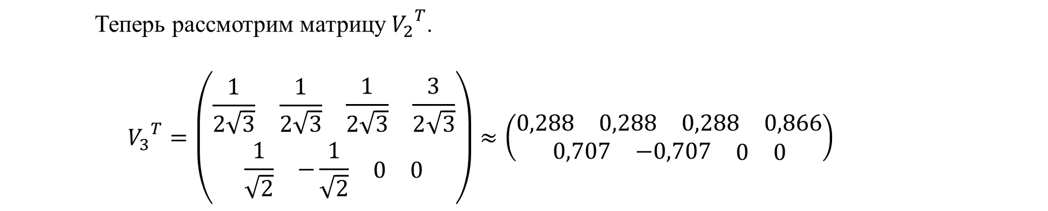
Тогда зафиксируем некоторое число скрытых факторов $k=2$ (для нашего примера), которое, так или иначе, описывает каждый элемент и предпочтения каждого меломана относительно этих факторов. Можно подбирать $k$, исходя из размера сингулярных значений матрицы, т.е. тех самых диагональных элементов матрицы $D_{k}$: желательно отбрасывать как можно более маленькие значения элементов.
$$D_{2}=\left(\begin{matrix}2 & 0 \\ 0 & 1\end{matrix}\right)$$
Сингулярные значения показывают значимость факторов
Теперь рассмотрим матрицу ${V_{2}}^{T}$.
$${V_{3}}^{T}=\left(\begin{matrix}\begin{matrix}\frac{1}{2\sqrt{3}} & \frac{1}{2\sqrt{3}} & \begin{matrix}\frac{1}{2\sqrt{3}} & \frac{3}{2\sqrt{3}}\end{matrix}\end{matrix} \\ \begin{matrix}\frac{1}{\sqrt{2}} & −\frac{1}{\sqrt{2}} & \begin{matrix}0 & 0\end{matrix}\end{matrix}\end{matrix}\right)≈\left(\begin{matrix}\begin{matrix}0,288 & 0,288 & \begin{matrix}0,288 & 0,866\end{matrix}\end{matrix} \\ \begin{matrix}0,707 & −0,707 & \begin{matrix}0 & 0\end{matrix}\end{matrix}\end{matrix}\right)$$

Slide 17
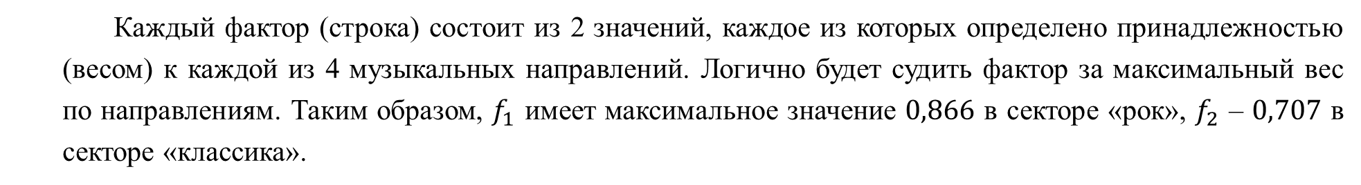
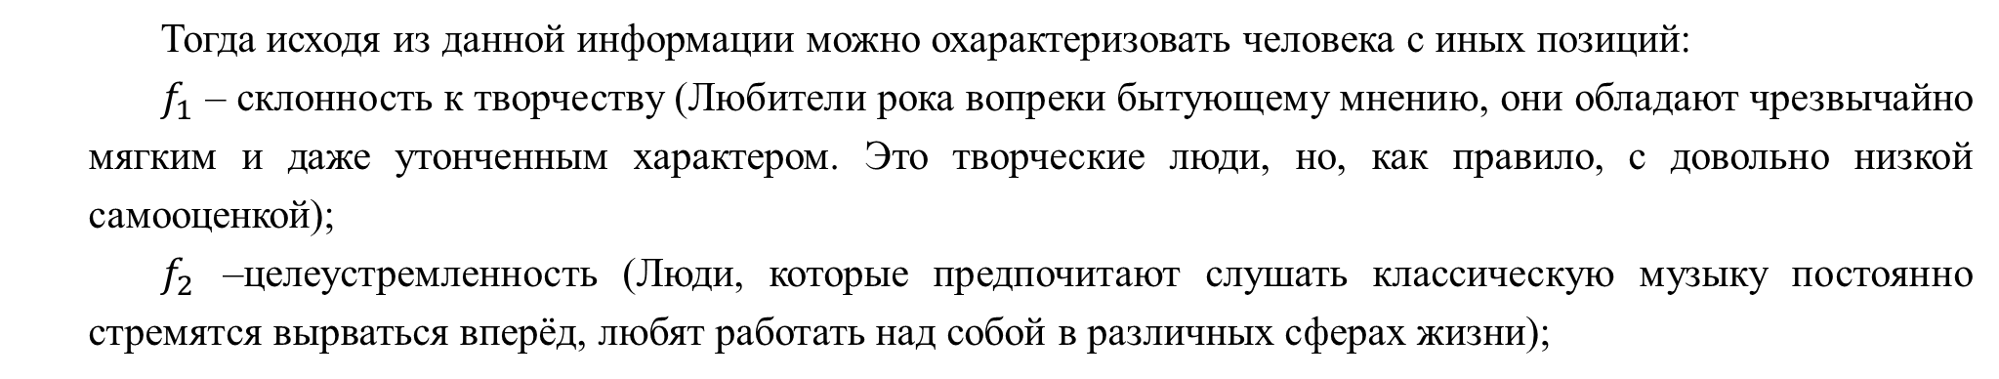
Так как определено 2 фактора – это будут индексы строк, а индексы столбцов относятся к направлениям в музыке.
Таблица 2.2
Каждый фактор (строка) состоит из 2 значений, каждое из которых определено принадлежностью (весом) к каждой из 4 музыкальных направлений. Логично будет судить фактор за максимальный вес по направлениям. Таким образом, $f_{1}$ имеет максимальное значение $0,866$ в секторе «рок», $f_{2}$ – $0,707$ в секторе «классика».
Тогда исходя из данной информации можно охарактеризовать человека с иных позиций:
$f_{1}$ – склонность к творчеству (Любители рока вопреки бытующему мнению, они обладают чрезвычайно мягким и даже утонченным характером. Это творческие люди, но, как правило, с довольно низкой самооценкой);
$f_{2}$ –целеустремленность (Люди, которые предпочитают слушать классическую музыку постоянно стремятся вырваться вперёд, любят работать над собой в различных сферах жизни);

Slide 18
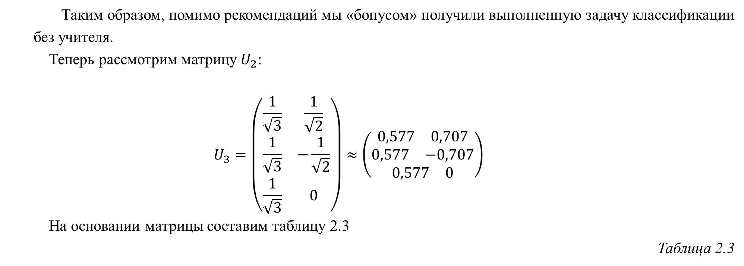
Таким образом, помимо рекомендаций мы «бонусом» получили выполненную задачу классификации без учителя.
Теперь рассмотрим матрицу $U_{2}$:
$$U_{3}=\left(\begin{matrix}\frac{1}{\sqrt{3}} & \frac{1}{\sqrt{2}} \\ \frac{1}{\sqrt{3}} & −\frac{1}{\sqrt{2}} \\ \frac{1}{\sqrt{3}} & 0\end{matrix}\right)≈\left(\begin{matrix}\begin{matrix}0,577 & 0,707\end{matrix} \\ \begin{matrix}0,577 & −0,707\end{matrix} \\ \begin{matrix}0,577 & 0\end{matrix}\end{matrix}\right)$$
На основании матрицы составим таблицу 2.3
Таблица 2.3

Slide 19
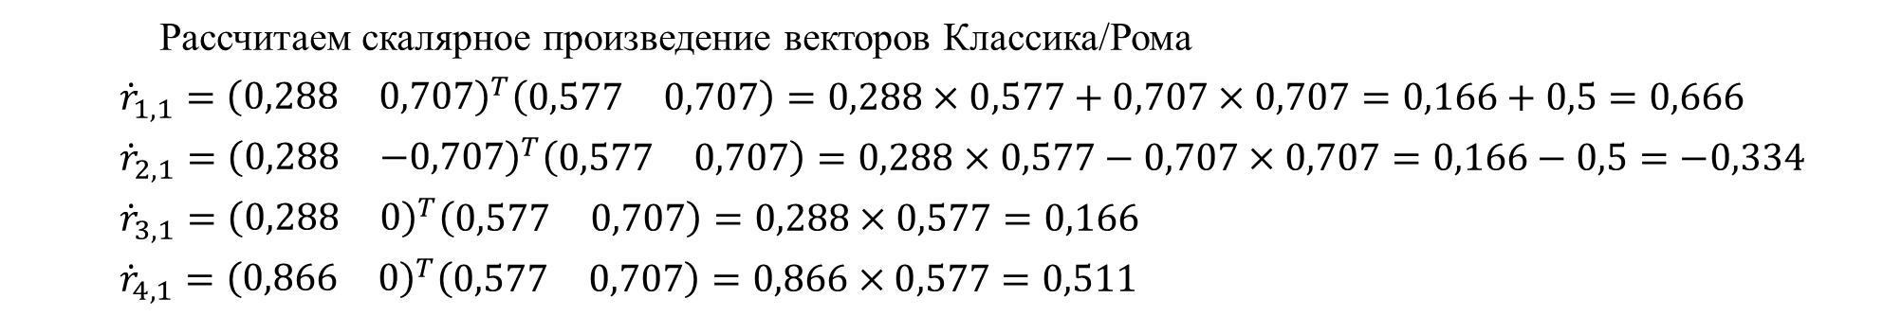
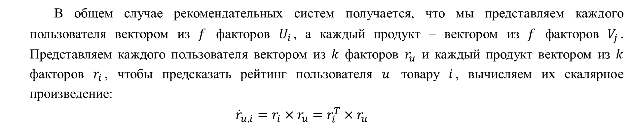
В общем случае рекомендательных систем получается, что мы представляем каждого пользователя вектором из $f$ факторов $U_{i}$, а каждый продукт – вектором из $f$ факторов $V_{j}$. Представляем каждого пользователя вектором из $k$ факторов $r_{u}$ и каждый продукт вектором из $k$ факторов $r_{i}$, чтобы предсказать рейтинг пользователя $u$ товару $i$, вычисляем их скалярное произведение:
$${\dot{r}}_{u,i}=r_{i}×r_{u}=r_{i}^{T}×r_{u}$$
Рассчитаем скалярное произведение векторов Классика/Рома
$${\dot{r}}_{1,1}={\left(\begin{matrix}0,288 & 0,707\end{matrix}\right)}^{T}\left(\begin{matrix}0,577 & 0,707\end{matrix}\right)=0,288×0,577+0,707×0,707=0,166+0,5=0,666$$
$${\dot{r}}_{2,1}={\left(\begin{matrix}0,288 & −0,707\end{matrix}\right)}^{T}\left(\begin{matrix}0,577 & 0,707\end{matrix}\right)=0,288×0,577−0,707×0,707=0,166−0,5=−0,334$$
$${\dot{r}}_{3,1}={\left(\begin{matrix}0,288 & 0\end{matrix}\right)}^{T}\left(\begin{matrix}0,577 & 0,707\end{matrix}\right)=0,288×0,577=0,166$$
$${\dot{r}}_{4,1}={\left(\begin{matrix}0,866 & 0\end{matrix}\right)}^{T}\left(\begin{matrix}0,577 & 0,707\end{matrix}\right)=0,866×0,577=0,511$$
Роман явно является приверженцем к классической музыке и определен фактором $f_{2}$ –целеустремленность, но ему, возможно, нравится направление рок – $f_{1}$ (склонность к творчеству).

Slide 20

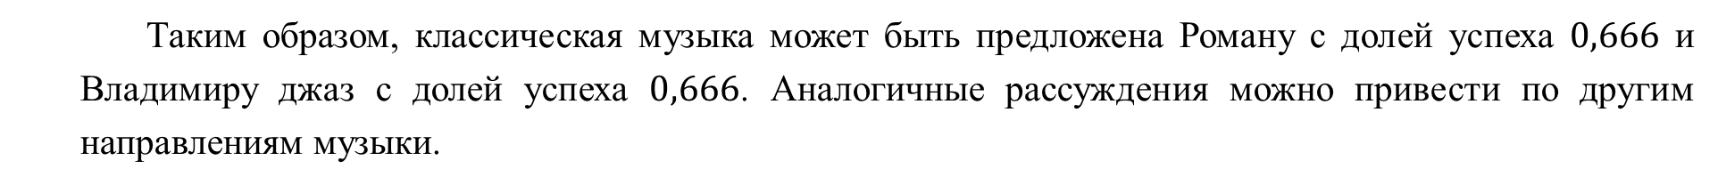
Составим матрицу:
$$A_{2}≈\left(\begin{matrix}0,666 & −0,334 & \begin{matrix}0,166 & 0,511\end{matrix} \\ −0,334 & 0,666 & \begin{matrix}0,166 & 0,511\end{matrix} \\ 0,166 & 0,166 & \begin{matrix}0,166 & 0,511\end{matrix}\end{matrix}\right)$$
Тогда составим табл.2.4
Таблица 2.4
Таким образом, классическая музыка может быть предложена Роману с долей успеха $0,666$ и Владимиру джаз с долей успеха $0,666$. Аналогичные рассуждения можно привести по другим направлениям музыки.

Slide 21
Измерение качества рекомендаций

Slide 22

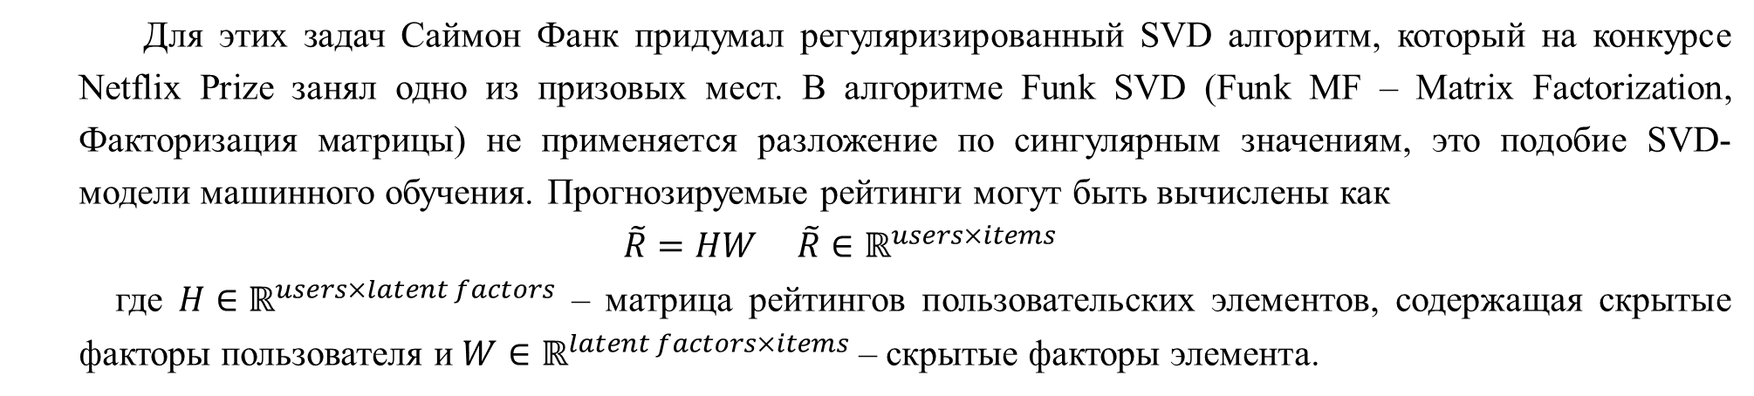
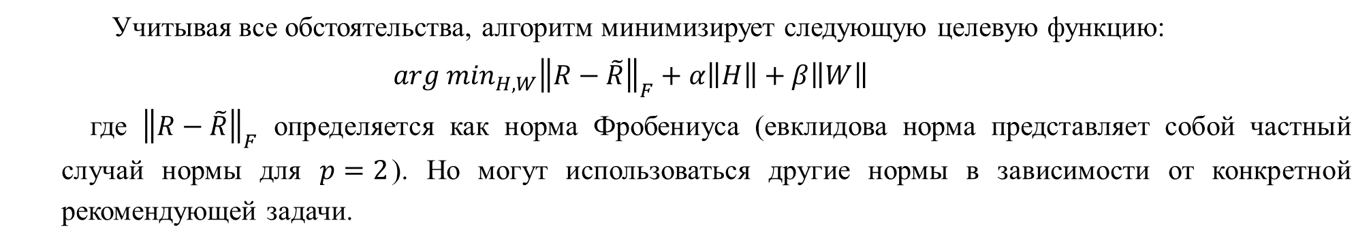
Алгоритм Funk SVD
Для этих задач Саймон Фанк придумал регуляризированный SVD алгоритм, который на конкурсе Netflix Prize занял одно из призовых мест. В алгоритме Funk SVD (Funk MF – Matrix Factorization, Факторизация матрицы) не применяется разложение по сингулярным значениям, это подобие SVD-модели машинного обучения. Прогнозируемые рейтинги могут быть вычислены как
$$\tilde{R}=HW \tilde{R}∈ℝ^{users×items}$$
где $H∈ℝ^{users×latent factors}$ – матрица рейтингов пользовательских элементов, содержащая скрытые факторы пользователя и $W∈ℝ^{latent factors×items}$ – скрытые факторы элемента.
Прогнозируемая оценка, которую пользователь $u$ поставит элементу $i$, вычисляется как:
$${\tilde{r}}_{ui}=\sum_{f=0}^{n factors }{H_{u,f}}W_{f,i}$$
Учитывая все обстоятельства, алгоритм минимизирует следующую целевую функцию:
$${arg min}_{H,W}{\left\|R−\tilde{R}\right\|}_{F}+α\left\|H\right\|+β\left\|W\right\|$$
где ${\left\|R−\tilde{R}\right\|}_{F}$ определяется как норма Фробениуса (евклидова норма представляет собой частный случай нормы для $p=2$). Но могут использоваться другие нормы в зависимости от конкретной рекомендующей задачи.

Slide 23
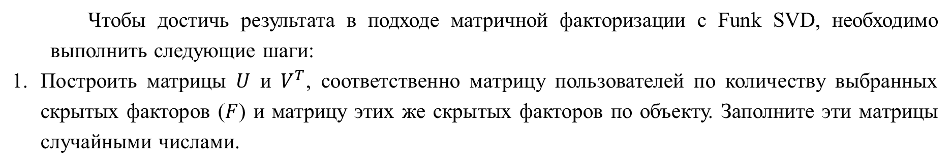
Пусть имеется матрица User-Item (Пользователь-Объект) табл. 2.5.
Таблица 2.5
Чтобы достичь результата в подходе матричной факторизации с Funk SVD, необходимо выполнить следующие шаги:
Построить матрицы $U$ и $V^{T}$, соответственно матрицу пользователей по количеству выбранных скрытых факторов ($F$) и матрицу этих же скрытых факторов по объекту. Заполните эти матрицы случайными числами.

Slide 24
Таблица 2.6. Матрица $U$ (Пользователь по скрытым факторам, заполненный случайными значениями)
Таблица 2.7. Матрица $V^{T}$ (Скрытые факторы по объектам, заполненным случайными значениями)

Slide 25
2. Найти в матрице «Пользователь-Объект» существующую ставку для одной пары «пользователь-объект»
Таблица 2.8
Первая найденная оценка – 9, присвоенная пользователем 1 пункту 3. Итак, 9 – это наше фактическое значение, истинное значение.
3. В матрице $U$ берутся все случайные значения, связанные с пользователем П1 (первая строка, табл. 2.9). У нас есть для этого пользователя [0.8, 1.2, -0.2]
Таблица 2.9

Slide 26
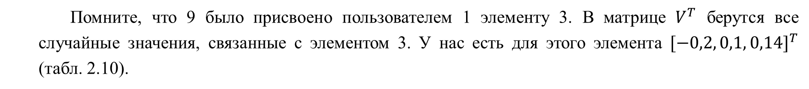
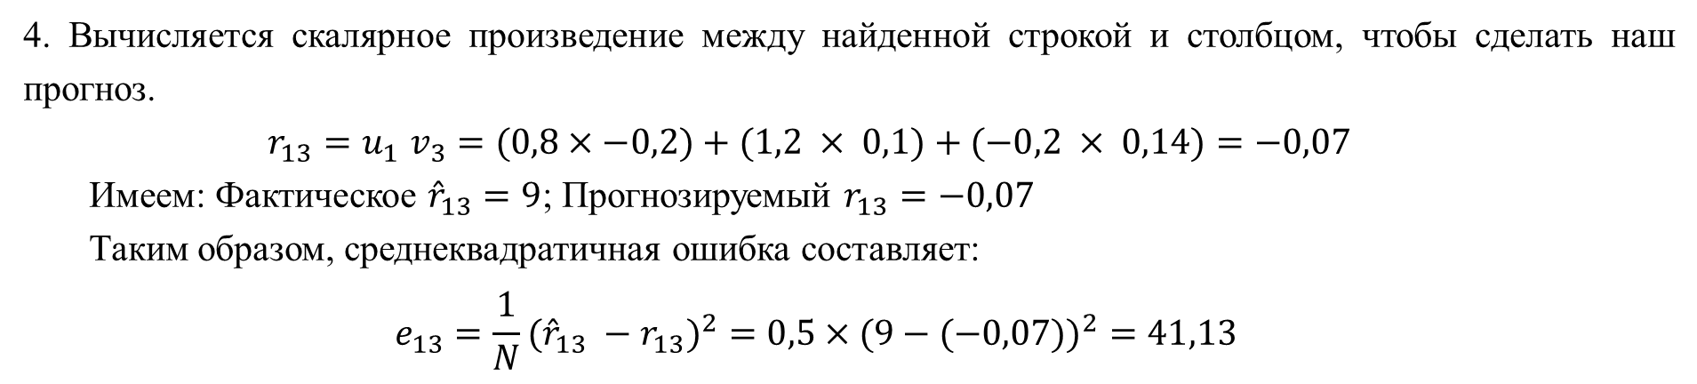
Помните, что 9 было присвоено пользователем 1 элементу 3. В матрице $V^{T}$ берутся все случайные значения, связанные с элементом 3. У нас есть для этого элемента ${[−0,2, 0,1, 0,14]}^{T}$ (табл. 2.10).
Таблица 2.10
4. Вычисляется скалярное произведение между найденной строкой и столбцом, чтобы сделать наш прогноз.
$$r_{13}{=u}_{1}v_{3}=(0,8×−0,2)+(1,2 × 0,1)+(−0,2 × 0,14)=−0,07$$
Имеем: Фактическое ${\hat{r}}_{13}=9$; Прогнозируемый $r_{13}=−0,07$
Таким образом, среднеквадратичная ошибка составляет:
$$e_{13}={\frac{1}{N}({\hat{r}}_{13} −r_{13})}^{2}={0,5×(9−(−0,07))}^{2}=41,13$$

Slide 27
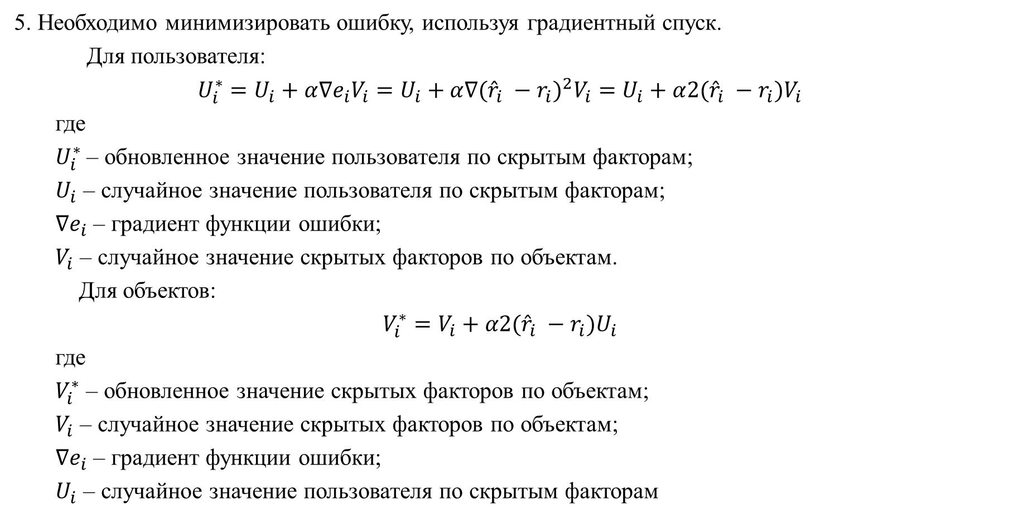
5. Необходимо минимизировать ошибку, используя градиентный спуск.
Для пользователя:
$$U_{i}^{∗}=U_{i}+α∇e_{i}V_{i}=U_{i}+α∇{{({\hat{r}}_{i} −r_{i})}^{2}V}_{i}=U_{i}+α{2({\hat{r}}_{i} −r_{i})V}_{i}$$
где
$U_{i}^{∗}$ – обновленное значение пользователя по скрытым факторам;
$U_{i}$ – случайное значение пользователя по скрытым факторам;
$∇e_{i}$ – градиент функции ошибки;
$V_{i}$ – случайное значение скрытых факторов по объектам.
Для объектов:
$$V_{i}^{∗}=V_{i}+α2({\hat{r}}_{i} −r_{i})U_{i}$$
где
$V_{i}^{∗}$ – обновленное значение скрытых факторов по объектам;
$V_{i}$ – случайное значение скрытых факторов по объектам;
$∇e_{i}$ – градиент функции ошибки;
$U_{i}$ – случайное значение пользователя по скрытым факторам

Slide 28
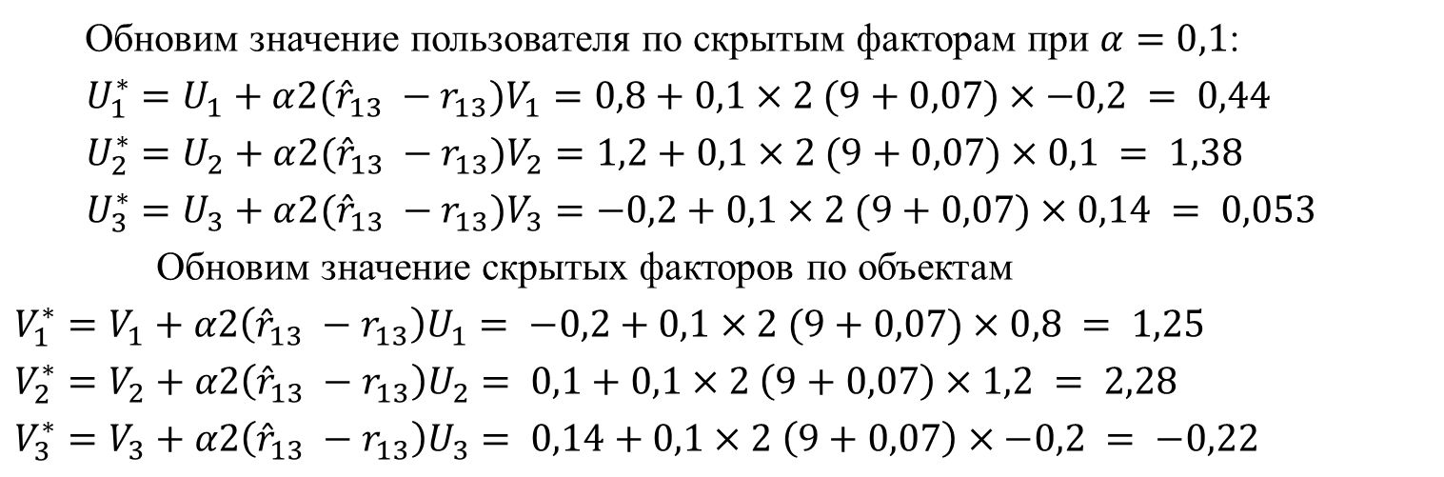
Составим таблицу 2.11 для каких значений необходимо сделать обновления.
Таблица 2.11
Обновим значение пользователя по скрытым факторам при $α=0,1$:
$$U_{1}^{∗}=U_{1}+α{2({\hat{r}}_{13} −r_{13})V}_{1}=0,8+0,1×2 (9+0,07)×−0,2 = 0,44$$
$$U_{2}^{∗}=U_{2}+α{2({\hat{r}}_{13} −r_{13})V}_{2}=1,2+0,1×2 (9+0,07)×0,1 = 1,38$$
$$U_{3}^{∗}=U_{3}+α{2({\hat{r}}_{13} −r_{13})V}_{3}=−0,2+0,1×2 (9+0,07)×0,14 = 0,053$$
Обновим значение скрытых факторов по объектам
$$V_{1}^{∗}=V_{1}+α2\left({\hat{r}}_{13} −r_{13}\right)U_{1}= −0,2+0,1×2 (9+0,07)×0,8 = 1,25$$
$$V_{2}^{∗}=V_{2}+α2\left({\hat{r}}_{13} −r_{13}\right)U_{2}= 0,1+0,1×2 \left(9+0,07\right)×1,2 = 2,28$$
$$V_{3}^{∗}=V_{3}+α2\left({\hat{r}}_{13} −r_{13}\right)U_{3}= 0,14+0,1×2 \left(9+0,07\right)×−0,2 = −0,22$$

Slide 29
Обновляются все значения из $U$ и $V$ таблицы 2.12.
Таблица 2.12
Соответственно, исправляются значения для матрицы пользователя $U$ табл. 2.13.
Таблица 2.13

Slide 30
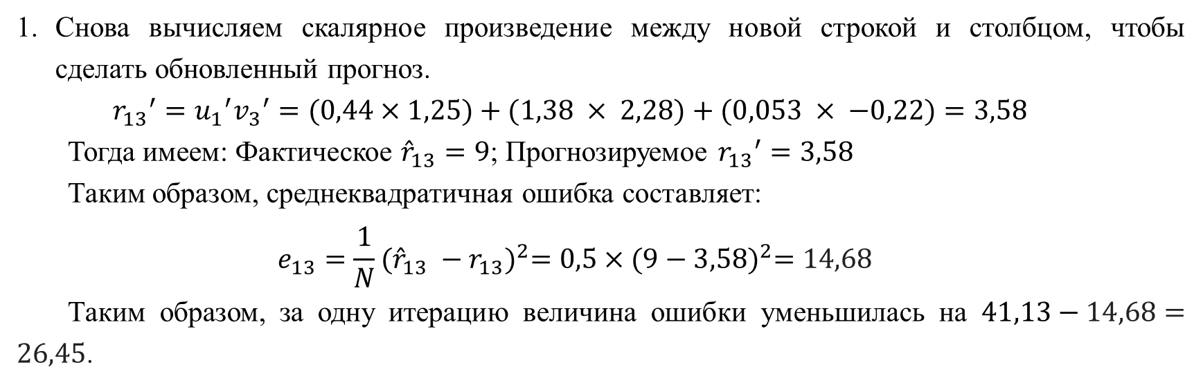
И заменяются значения для матрицы объектов $V^{T}$ табл. 2.14.
Таблица 2.14
Снова вычисляем скалярное произведение между новой строкой и столбцом, чтобы сделать обновленный прогноз.
$${r_{13}}^{′}={u_{1}}^{′}{v_{3}}^{′}=(0,44×1,25)+(1,38 × 2,28)+(0,053 × −0,22)=3,58$$
Тогда имеем: Фактическое ${\hat{r}}_{13}=9$; Прогнозируемое ${r_{13}}^{′}=3,58$
Таким образом, среднеквадратичная ошибка составляет:
$$e_{13}=\frac{1}{N}{({\hat{r}}_{13} −r_{13})}^{2}=0,5×{(9−3,58)}^{2}=14,68$$
Таким образом, за одну итерацию величина ошибки уменьшилась на $41,13−14,68=26,45$.

Slide 31
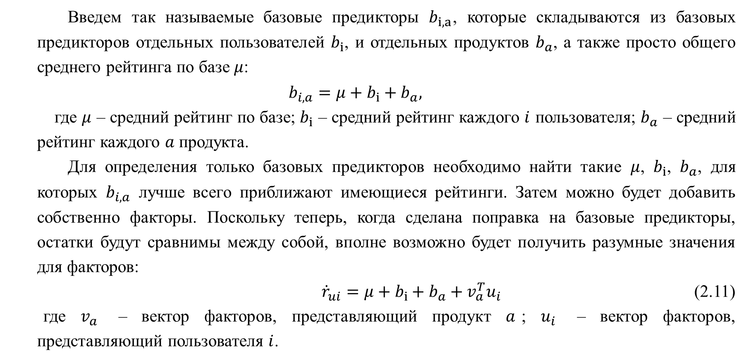
Алгоритм SVD++
Введем так называемые базовые предикторы $b_{i, a}$, которые складываются из базовых предикторов отдельных пользователей $b_{i}$, и отдельных продуктов $b_{a}$, а также просто общего среднего рейтинга по базе $μ$:
$$b_{i, a}=μ+b_{i}+b_{a},$$
где $μ$ – средний рейтинг по базе; $b_{i}$ – средний рейтинг каждого $i$ пользователя; $b_{a}$ – средний рейтинг каждого $a$ продукта.
Для определения только базовых предикторов необходимо найти такие $μ$, $b_{i}$, $b_{a}$, для которых $b_{i, a}$ лучше всего приближают имеющиеся рейтинги. Затем можно будет добавить собственно факторы. Поскольку теперь, когда сделана поправка на базовые предикторы, остатки будут сравнимы между собой, вполне возможно будет получить разумные значения для факторов:
${\dot{r}}_{ui}=μ+b_{i}+b_{a}+v_{a}^{T}u_{i}$ (2.11)
где $v_{a}$ – вектор факторов, представляющий продукт $a$; $u_{i}$ – вектор факторов, представляющий пользователя $i$.

Slide 32
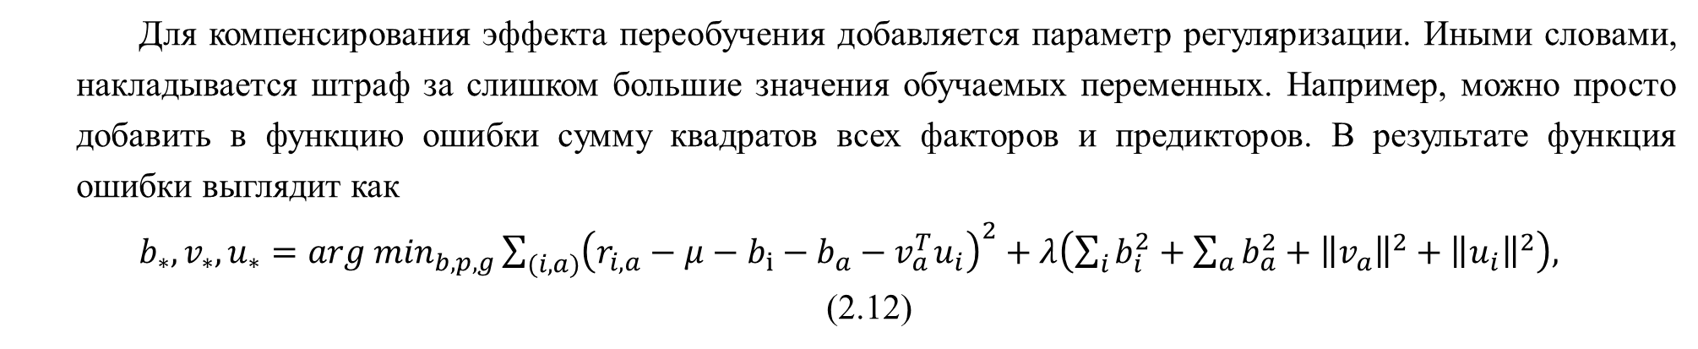
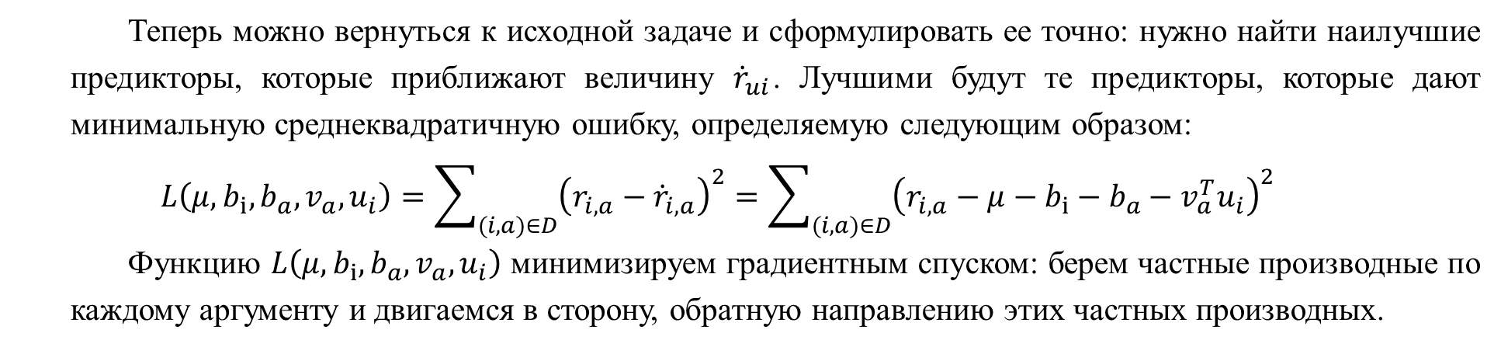
Теперь можно вернуться к исходной задаче и сформулировать ее точно: нужно найти наилучшие предикторы, которые приближают величину ${\dot{r}}_{ui}$. Лучшими будут те предикторы, которые дают минимальную среднеквадратичную ошибку, определяемую следующим образом:
$$L\left(μ,b_{i},b_{a},v_{a},u_{i}\right)=\sum_{(i,a)∈D}{{\left(r_{i,a}−{\dot{r}}_{i,a}\right)}^{2}}=\sum_{(i,a)∈D}{{\left(r_{i,a}−μ−b_{i}−b_{a}−v_{a}^{T}u_{i}\right)}^{2}}$$
Функцию $L\left(μ,b_{i},b_{a},v_{a},u_{i}\right)$ минимизируем градиентным спуском: берем частные производные по каждому аргументу и двигаемся в сторону, обратную направлению этих частных производных.
Для компенсирования эффекта переобучения добавляется параметр регуляризации. Иными словами, накладывается штраф за слишком большие значения обучаемых переменных. Например, можно просто добавить в функцию ошибки сумму квадратов всех факторов и предикторов. В результате функция ошибки выглядит как
$b_{∗},v_{∗},u_{∗}={arg min}_{b,p,g}\sum_{(i,a)}{{\left(r_{i,a}−μ−b_{i}−b_{a}−v_{a}^{T}u_{i}\right)}^{2}}+λ\left(\sum_{i}{b_{i}^{2}}+\sum_{a}{b_{a}^{2}}+{\left\|v_{a}\right\|}^{2}+{\left\|u_{i}\right\|}^{2}\right),$ (2.12)

Slide 33
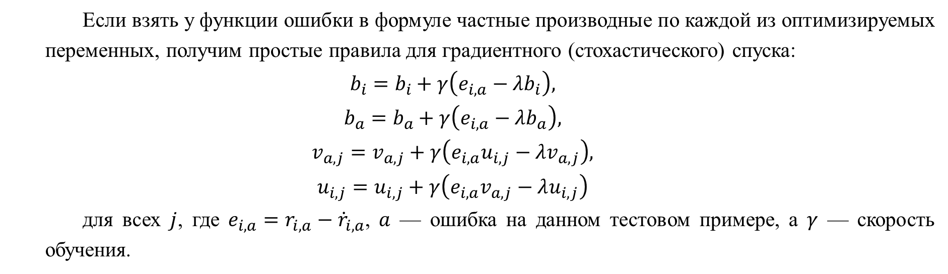
Если взять у функции ошибки в формуле частные производные по каждой из оптимизируемых переменных, получим простые правила для градиентного (стохастического) спуска:
$$b_{i}=b_{i}+γ\left(e_{i,a}−λb_{i}\right),$$
$$b_{a}=b_{a}+γ\left(e_{i,a}−λb_{a}\right),$$
$$v_{a,j}=v_{a,j}+γ\left(e_{i,a}u_{i,j}−λv_{a,j}\right),$$
$$u_{i,j}=u_{i,j}+γ\left(e_{i,a}v_{a,j}−λu_{i,j}\right)$$
для всех $j$, где $e_{i,a}=r_{i,a}−{\dot{r}}_{i,a}$, $a$ — ошибка на данном тестовом примере, а $γ$ — скорость обучения.

